Slide 1
THỨ SÁU
SAU CHÚA NHẬT XXI
THƯỜNG NIÊN

Slide 3
Ca Nhập Lễ TIẾN VỀ NHÀ CHÚA Viết Chung

Slide 4
Đk: Tiến về nhà Chúa lòng ngây ngất bao niềm sướng vui. Nơi ta luôn sớm hôm trông đợi. Nơi Cha ta vẫn đang kêu mời. Tiến về nhà Chúa là chốn tâm hồn được nghỉ ngơi.

Slide 5
Tk1: Cùng tụ họp về đây để chia sớt bao chuyện buồn vui. Bao thử thánh vây phủ trên kiếp người, khiến ta chẳng lẻ loi.

Slide 6
Đk: Tiến về nhà Chúa lòng ngây ngất bao niềm sướng vui. Nơi ta luôn sớm hôm trông đợi. Nơi Cha ta vẫn đang kêu mời. Tiến về nhà Chúa là chốn tâm hồn được nghỉ ngơi.

Slide 7
Tk2: Cùng tụ họp về đây để lên tiếng ca ngợi tình Chúa. Ôi Người đỡ nâng đời ta tháng ngày tín trung nào đổi thay.

Slide 8
Đk: Tiến về nhà Chúa lòng ngây ngất bao niềm sướng vui. Nơi ta luôn sớm hôm trông đợi. Nơi Cha ta vẫn đang kêu mời. Tiến về nhà Chúa là chốn tâm hồn được nghỉ ngơi.

Slide 9
Bài đọc 1
Chúng tôi rao giảng một Đấng Ki-tô bị đóng đinh, là sự điên rồ đối với loài người. Nhưng đối với những ai được Thiên Chúa kêu gọi thì đó là sự khôn ngoan.
Bài trích thư thứ nhất của thánh Phao-lô tông đồ gửi tín hữu Cô-rin-tô.

Slide 10
Đáp ca:
Tình thương Chúa chan hoà mặt đất.

Slide 11
Alleluia-Alleluia:
Anh em hãy tỉnh thức và cầu nguyện luôn, hầu đủ sức đứng vững trước mặt Con Người.
Alleluia:

Slide 13
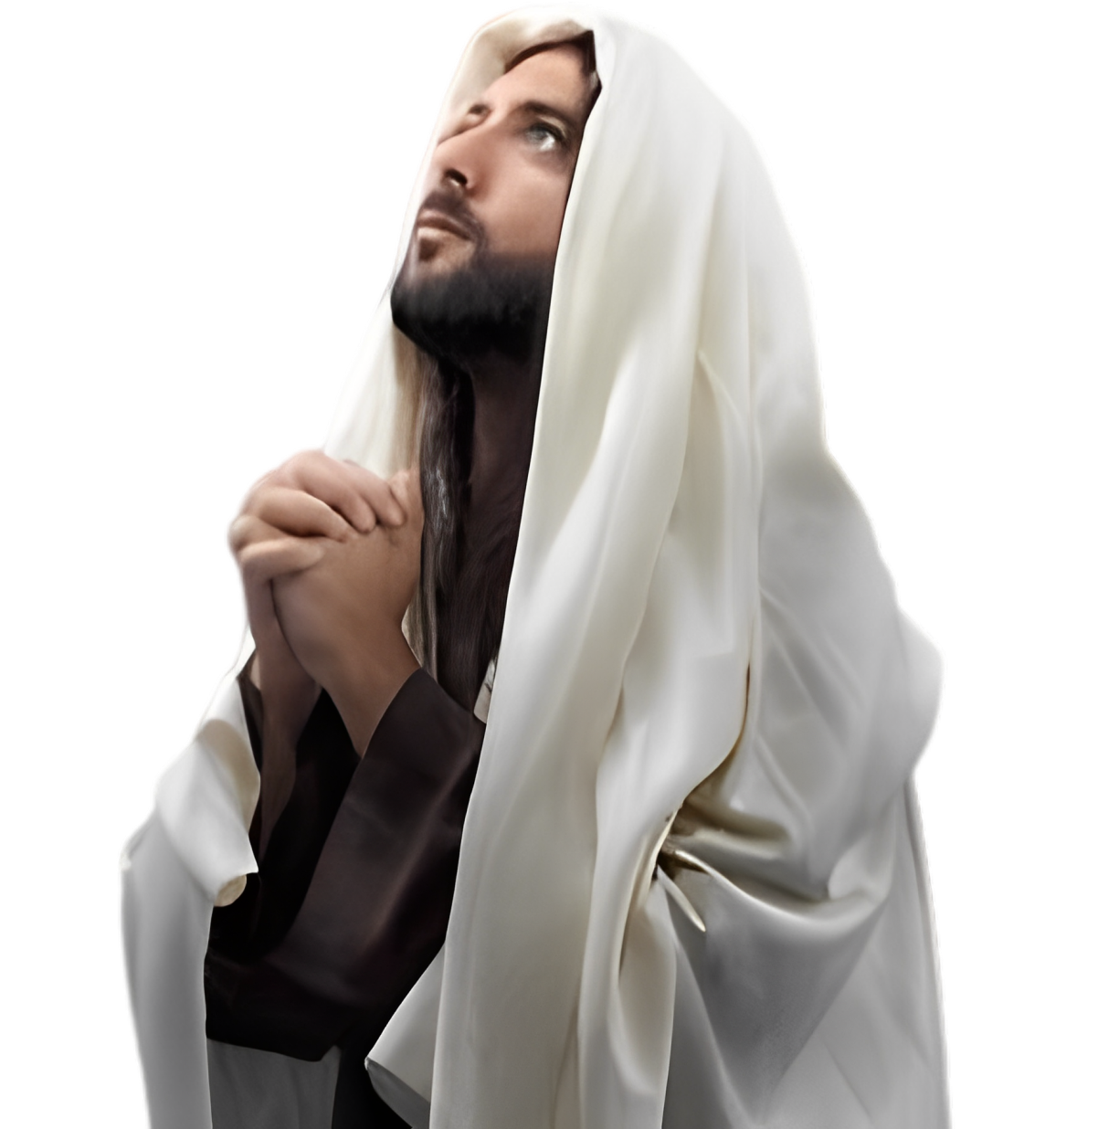
PHÚT THINH LẶNG

Slide 14
DÂNG LỄ
BÁNH RƯỢU TIẾN CHÚA
Tường Ân

Slide 15
Đk: Này đây bánh thơm, ly rượu nồng hương xin dâng lên như lễ vật trước thiên đường. Sẽ trở thành của ăn dưỡng nuôi, là Thịt Máu cứu độ muôn người.

Slide 16
Tk1: Chúa không cần lễ vật bù đắp sai lầm, không nhận hy lễ toàn thiêu. Thì tiến Chúa trót tâm hồn con và tim con nay đã hao mòn, vì yêu Chúa biết yêu chưa trọn Chúa nhận cho tình mến sắt son.

Slide 17
Đk: Này đây bánh thơm, ly rượu nồng hương xin dâng lên như lễ vật trước thiên đường. Sẽ trở thành của ăn dưỡng nuôi, là Thịt Máu cứu độ muôn người.

Slide 18
Tk2: Tiến dâng Ngài kiếp người nhiều nỗi phong trần, có Ngài nhưng thiếu niềm tin. Nguyện tiến Chúa trước ngai tòa cao cầu ban ơn tuôn đổ dạt dào, để ơn thánh giúp con tin vào Chúa và con một mối thông giao.

Slide 19
Đk: Này đây bánh thơm, ly rượu nồng hương xin dâng lên như lễ vật trước thiên đường. Sẽ trở thành của ăn dưỡng nuôi, là Thịt Máu cứu độ muôn người.

Slide 21
Ca Nguyện Hiệp Lễ VÌ NGOÀI CHÚA RA Phùng Minh Mẫn

Slide 22
Tk1: Chỉ có mình Chúa là chốn con tựa nương, là thành lũy vững bền chở che con yên hàn. Dù có cuồng phong dù bão giông giăng đầy, con vẫn không lo gì khi đời có Ngài.

Slide 23
Đk: Vì ngoài Ngài ra con tìm đâu thấy bình an, nào có chi lâu bền ở nơi dương trần. Vì ngoài Ngài ra ai là chốn con nương nhờ, từ nay đến muôn đời xin Ngài bảo toàn thân con.

Slide 24
Tk2: Tựa nép vào bên lòng Chúa con thảnh thơi, như em bé thơ dại ngủ ngon trong tay mẹ. Nguyện ước đời con được Chúa yêu thương hoài, thao thức suốt canh dài con tưởng nhớ Ngài.

Slide 25
Đk: Vì ngoài Ngài ra con tìm đâu thấy bình an, nào có chi lâu bền ở nơi dương trần. Vì ngoài Ngài ra ai là chốn con nương nhờ, từ nay đến muôn đời xin Ngài bảo toàn thân con.

Slide 26
Tk3: Quyền quý lợi danh tựa cánh hoa mỏng manh, một cơn gió vô tình làm hoa kia xa cành. Hạnh phúc đời con là Chúa luôn ở cùng, là phúc vinh thiên đàng muôn đời bất tận.

Slide 27
Đk: Vì ngoài Ngài ra con tìm đâu thấy bình an, nào có chi lâu bền ở nơi dương trần. Vì ngoài Ngài ra ai là chốn con nương nhờ, từ nay đến muôn đời xin Ngài bảo toàn thân con.

Slide 28
PHÚT THINH LẶNG

Slide 30
Ca Kết Lễ KINH TẠ LỄ Lm. Nguyễn Hùng Cường

Slide 31
Đk: Này giờ thánh lễ đã hết rồi, chúng con về trong niềm mến tin. Nguyện cùng đem thực hành lời Chúa đem yêu thương Chúa đến mọi nơi.

Slide 32
Tk1: Ra đi ta đi vào đời, nên như ánh sáng rạng soi, nơi tối tăm chiếu niềm hy vọng, chốn u sầu thắp sáng niềm vui.

Slide 33
Tk3: Hôm nay gieo trong lệ sầu, hân hoan tiếng hát ngày mai. Hạt lúa gieo xuống đời cơ cực sẽ trổ ngàn bông lúa vàng tươi.

Slide 34
Đk: Này giờ thánh lễ đã hết rồi, chúng con về trong niềm mến tin. Nguyện cùng đem thực hành lời Chúa đem yêu thương Chúa đến mọi nơi.

